Slide 1
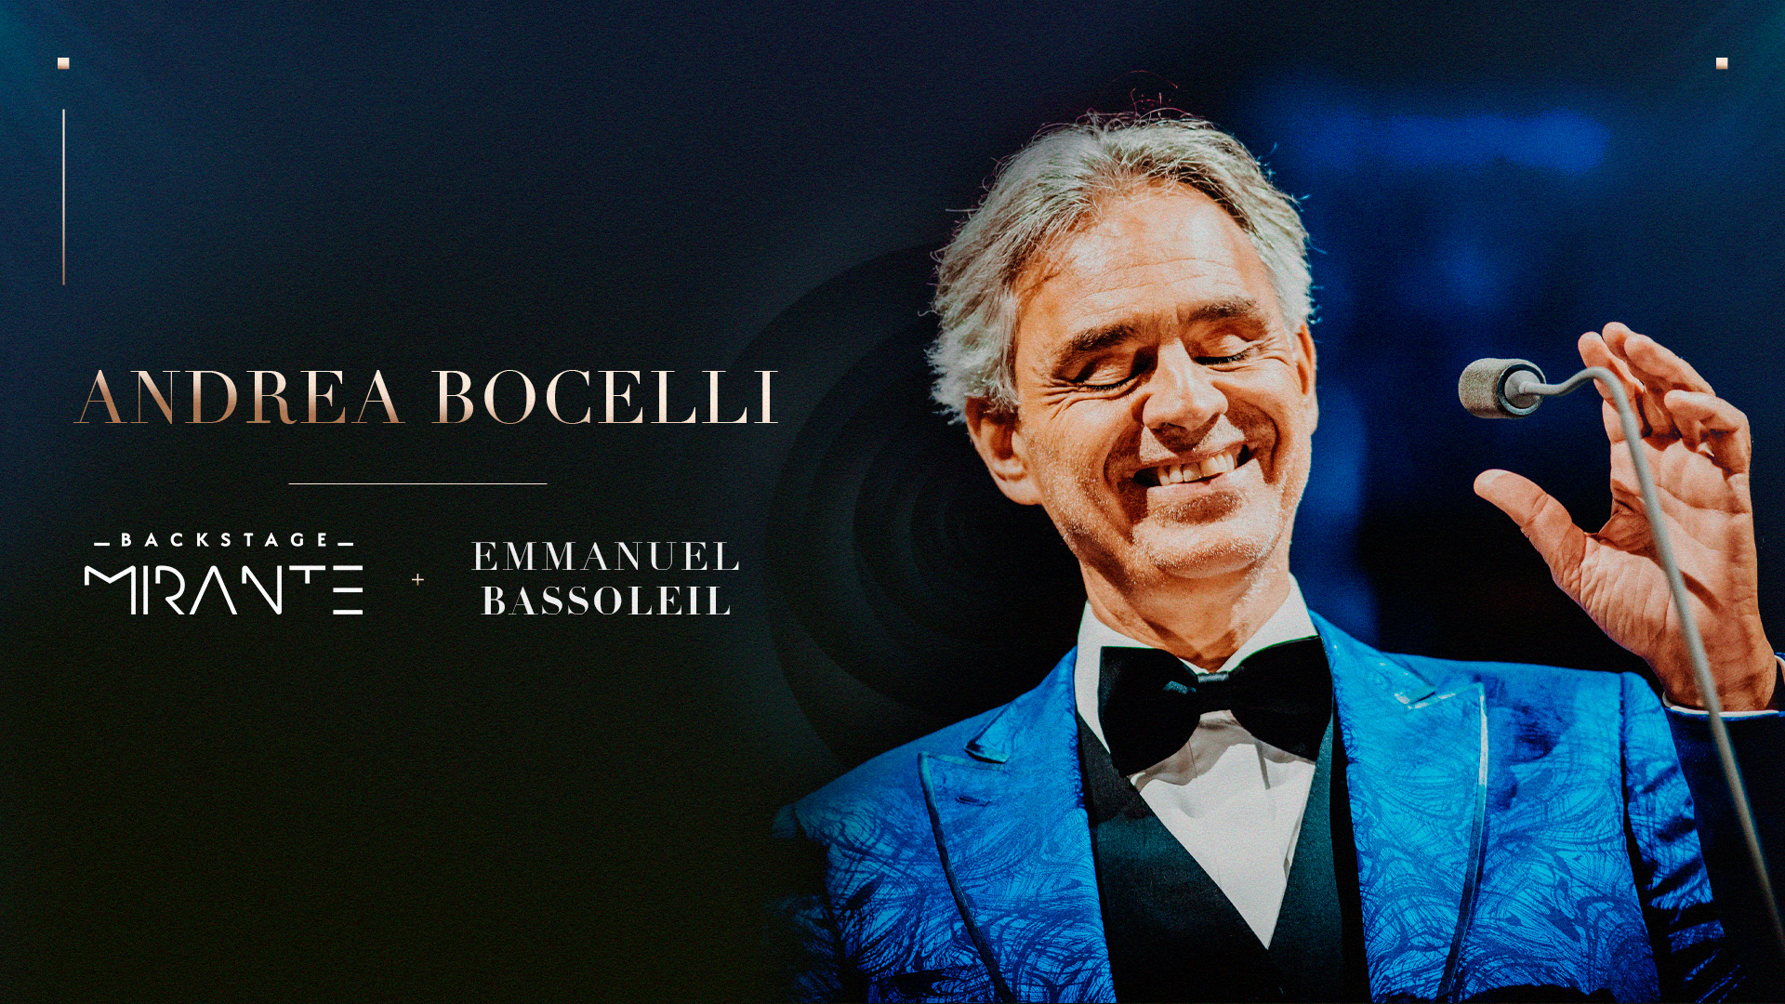
ALLIANZ PARQUE 25 E 26 MAIO DE 2024

Slide 2
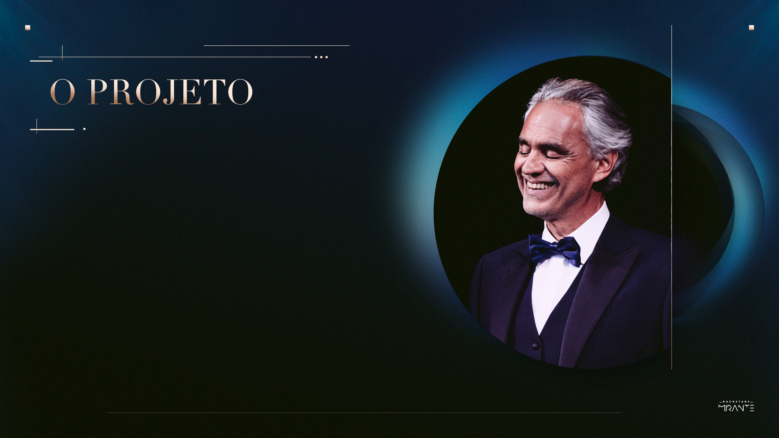
O Backstage Mirante anuncia uma parceria inédita para os aguardados shows de ANDREA BOCELLI no Allianz Parque.
Em colaboração com o renomado chef Emmanuel Bassoleil, o Backstage Mirante oferecerá aos seus privilegiados clientes uma experiência exclusiva e sofisticada, com a assinatura gastronômica do renomado chef. O evento contará com um requintado coquetel antes do show e um jantar elegante após o espetáculo, acompanhado de uma apresentação exclusiva do icônico artista brasileiro, Amilton Godoy, o musicista é o convidado da noite.

Slide 3

Com 37 anos de história no Brasil, o Chef Emmanuel Bassoleil acumula 47 anos de carreira desde que saiu da França, na cidade de Dijon na Borgonha. Depois de dar duas voltas ao mundo durante três anos, conviver com Chefs de renome nacional e internacional, traz em sua bagagem importantes prêmios como o de Melhor Chefe do Ano (1993 e 2001), Top Of Business, Food Service Nutri News pelo “Projeto Gastronômico Bassoleil” e o de Personalidade da Gastronomia, conferido pela revista Prazeres da Mesa, além de ter sido o primeiro Chef do Brasil a receber a Ordem da Academia Culinária da França, em 1998. Vinte anos depois recebeu o maior reconhecimento da gastronomia mundial e foi nomeado “Maîtres Cuisiniers de France”.
O Chef está na 4 temporada de seu programa “Um dia de chef “no canal Food Network e h&h da Discovery Channel, é também um dos Jurados do programa “Top Chef Brasil “na TV Record pela 4 temporada.

Slide 4

Cardápio assinado pelo Chefs Emmanuel Bassoleil
ILHA GASTRONÔMICA
• Seleção de queijos - acompanhados com compota de laranja e especiarias e compota de frutas vermelhas
• Presunto parma fatiado com balsâmico envelhecido
• Seleção de tomates italianos com stracciatella, mozzarellas frescas e pesto rústico de manjericão e
azeite extra virgem
• Homus com grão de bico crocante, páprica picante e azeite grego
• Coalhada seca com Zaatar
• Carpaccio de figo fresco com parma, nozes assadas e queijo de cabra
• Tartar de salmão com limão siciliano e tartufo
• Blinis de trigo sarraceno e manteiga queimada
• Salada de grãos com frutas secas e chips de alho poró
• Brie quente folhado com mel de engenho e nuts caramelizados
• Pães artesanais, pão placa e focaccias *

Slide 5
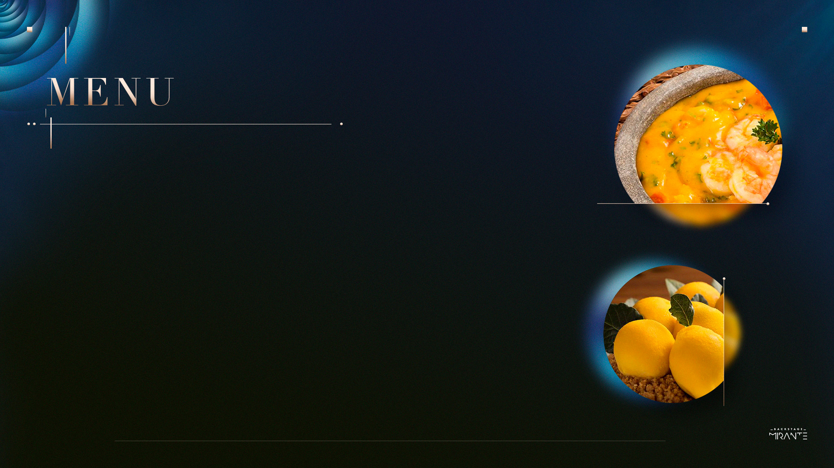
Cardápio assinado pelo Chefs Emmanuel Bassoleil
JANTAR VOLANTE
• Robalo ao molho de champagne acompanhado de purê de cará e caviar
• Boeuf bourguignon com mousseline de batata
• Risoto de cogumelos com missô e grana padano
ILHA DE SOBREMESAS
• Creme bruleé de doce de leite e cumaru
• Limão - Ganache de chocolate branco com purê de limão siciliano e crumble de limão
• Cheesecake de frutas vermelhas
• Suprema de chocolate belga com crocante de cacau
MESA DE SAÍDA
• Café Nespresso
• Chás Twinnings
• Petit four doces

Slide 6
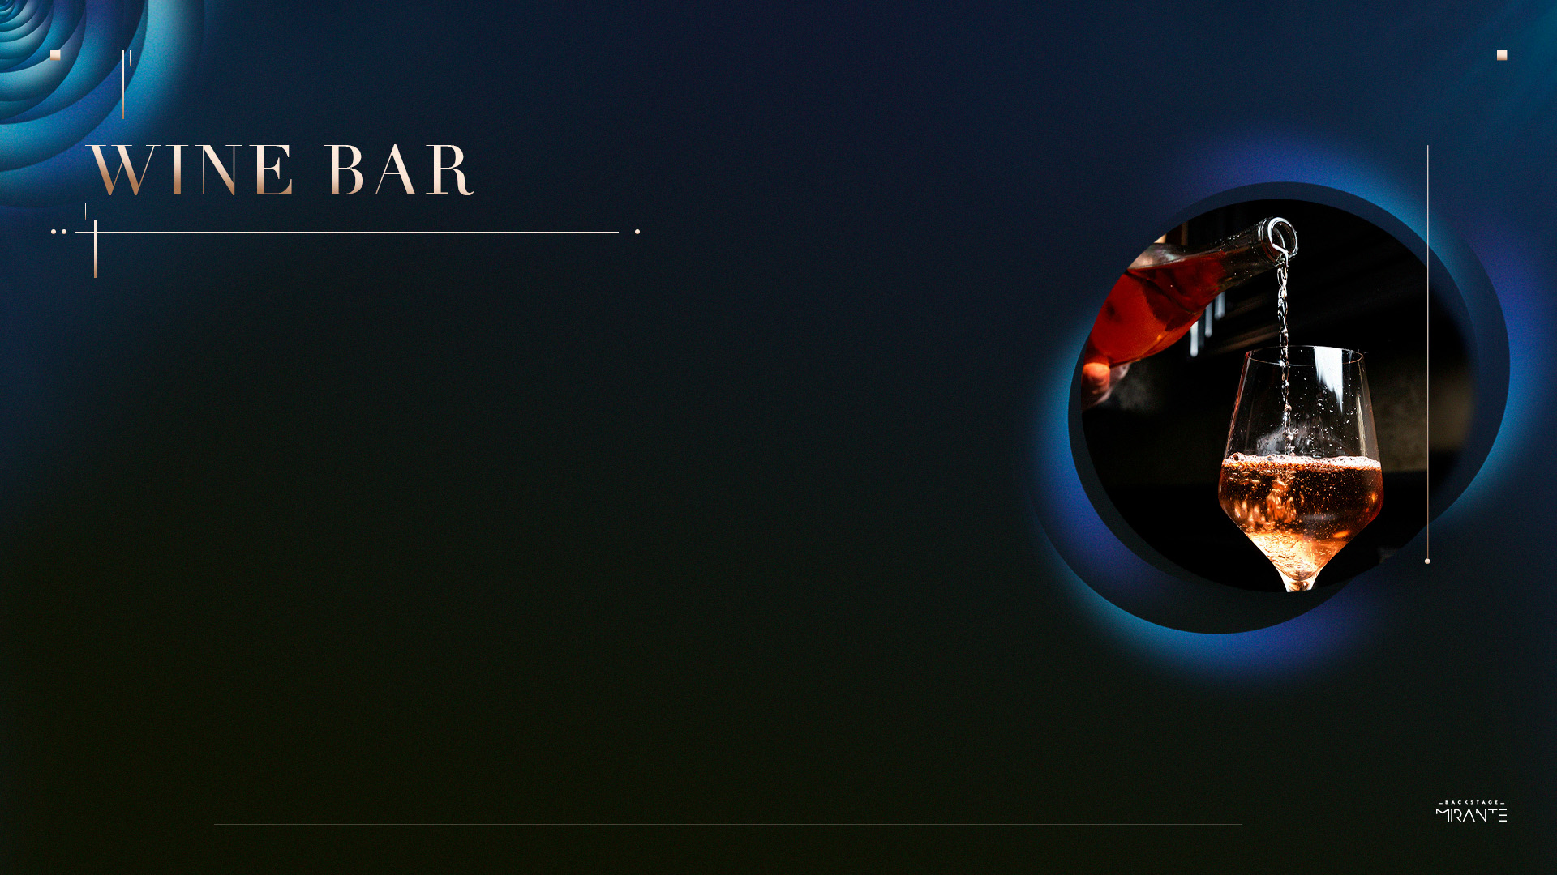
UMA EXPERIÊNCIA DE SABORES
Parceria Exclusiva: Backstage Mirante e Anima Vinum
A Anima Vinum, cujo nome em latim significa "alma do vinho" faz um verdadeiro trabalho de garimpo, que resulta em uma cuidadosa seleção de produtores independentes das prestigiadas regiões de Borgonha e Champagne, na França.
VINHO BRANCO: Delicie-se com o refinado Bourgogne Chardonnay, um verdadeiro tesouro da Borgonha que encanta os paladares mais exigentes.
VINHO ROSÉ: Deixe-se seduzir pelo encantador Cevennes Rose, que traz consigo toda a leveza e frescor das paisagens deslumbrantes de Cevennes.
VINHO TINTO: Permita-se saborear a sofisticação do Bourgogne Pinot Noir, uma expressão única da nobreza dos vinhedos de Borgonha.

Slide 7
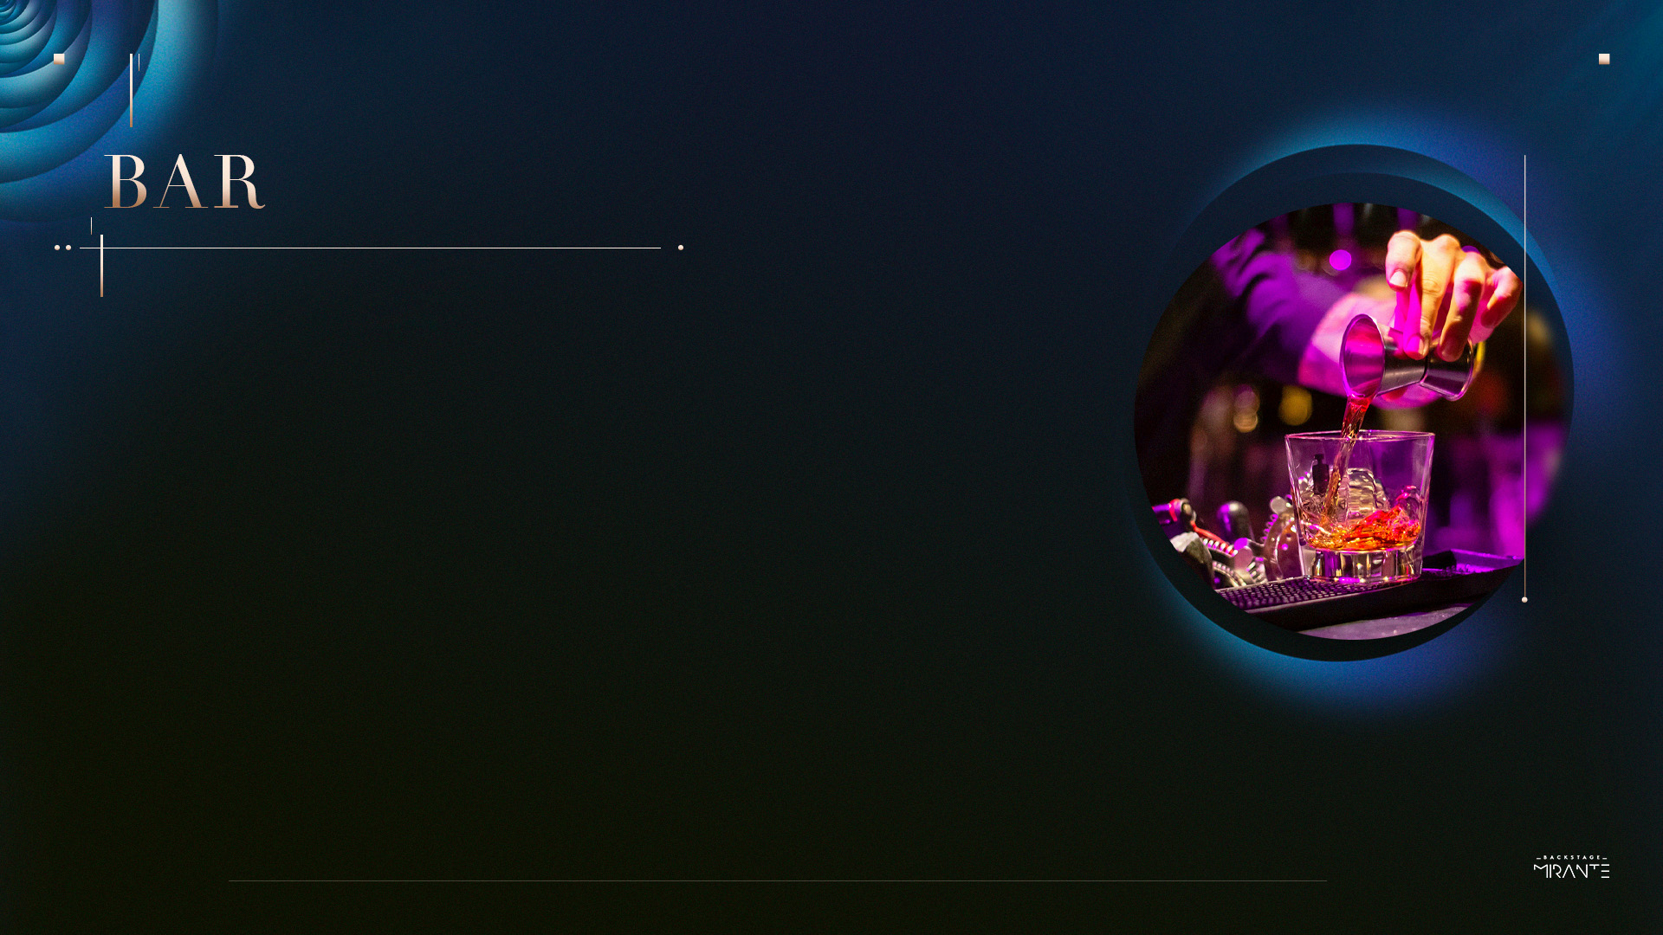
SOFT DRINKS
DRINKS
DOSES
Água
Água com Gás
Água Tônica
Água Tônica Zero
Coca Cola
Coca Cola Zero
Guaraná
Guaraná Zero
Heineken 0%
Suco de Uva
Suco de Laranja
Café Nespresso
Gin Red Bull Tropical Edition
Gin Red Bull Melancia Edition
Gin Tonica
Negroni
Cosmopolitan
FitzGeraldd
Caipirinha
Caju Amigo
Aperol Spritz
Vodka + Xarope saborizados
Gin Bombay
Vodka Grey Goose
Whisky Dewars 12 anos
ESPUMANTES
Freixenet
CERVEJAS
Heineken

Slide 8
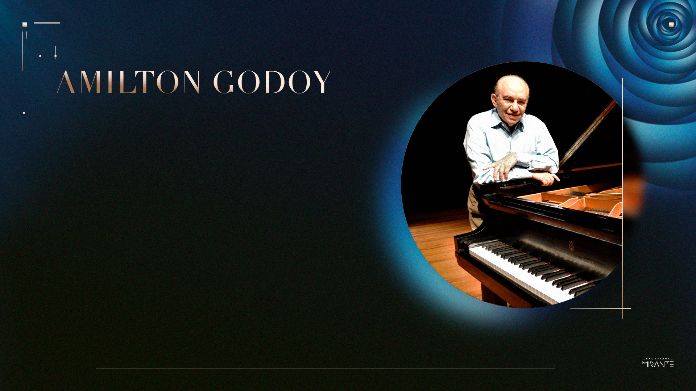
Amilton Godoy venceu importantes concursos de piano a longo de sua carreira. Com Rubens Barsotti (bateria) e Luiz Chaves (baixo) em 1964, fundou o histórico Zimbo Trio, onde apresentou-se em mais de 40 países. Com o fim do Zimbo (2013), segue com seu próprio trio. Em 2021 lançou seu novo disco “Amilton Godoy–80 anos”, ano que rendeu a ele uma homenagem pela Berklee College of Music e uma honraria,
a medalha ‘CUSTOS VIGILAT’ através da Câmara Municipal.
Amilton Godoy irá se apresentar no Backstage Mirante com um refinado repertório de jazz antes e após o Show do Andrea Bocceli.

Slide 9
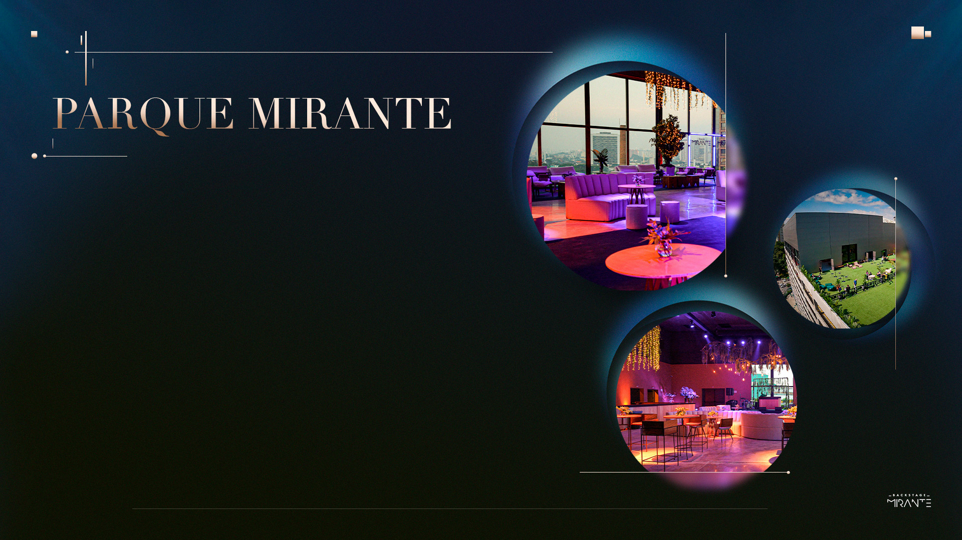
O Parque Mirante, espaço de eventos amplo e versátil localizado na cobertura do complexo do Allianz Parque, oferece opção para o público que busca curtir o show com comodidades e serviços de alto padrão. O Backstage Mirante oferece ingressos que, além do show, inclui Full Service, com open bar & food, um welcome-drink e after party de 2 horas após o encerramento da apresentação, com acesso exclusivo à pista premium.

Slide 10

DIA 25/05/2023
Ingressos com cadeira PLATINUM com gastronomia assinada por Emmanuel Bassoleil e apresentação do Amilton de Godoy
R$ 6.400,00
DIA 26/05/2023
Ingressos com cadeira DIAMANTE com gastronomia assinada por Emmanuel Bassoleil e apresentação do Amilton de Godoy
R$ 5.900,00

Slide 11


Slide 12

*(acima de 20 unidades)
Entre em contato com o time do Backstatage Mirante e conheça as possibilidades para empresas e patrocínios, tais como:
Camarote exclusivo dentro do Backstage Mirante
Exposição de Marca
Palestra antes dos shows
Além de outras possibilidades de ativações e parcerias

Slide 13
OBRIGADO!
Fernando Ximenes | (11) 99245-2923

